Slide 1

TYCHE | FINAL PRESENTATION
화학물질 안전훈련
VR
위험한 작업을 안전하게 반복하고,
수행을 데이터로 남기다
TRAIN · PRACTICE · TEST
01
Notes:
현실에서 반복하기 어려운 화학물질 사고 대응을 VR에서 안전하게 훈련하고, 수행 근거를 데이터로 남기는 프로젝트입니다.
[Sources]
- Project asset: C:/Users/user/Documents/Workspace/chemical-safety-vr-server/public/site/assets/vr-hero-hd.jpg
- Project context: C:/Users/user/Documents/Workspace/chemical-safety-vr-client/AGENTS.md
[/Sources]

Slide 2
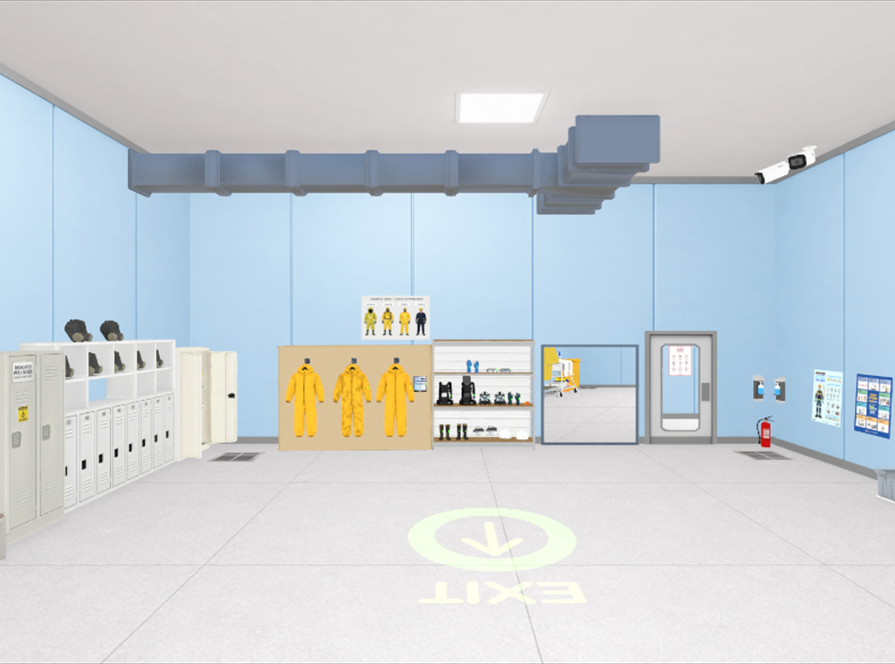
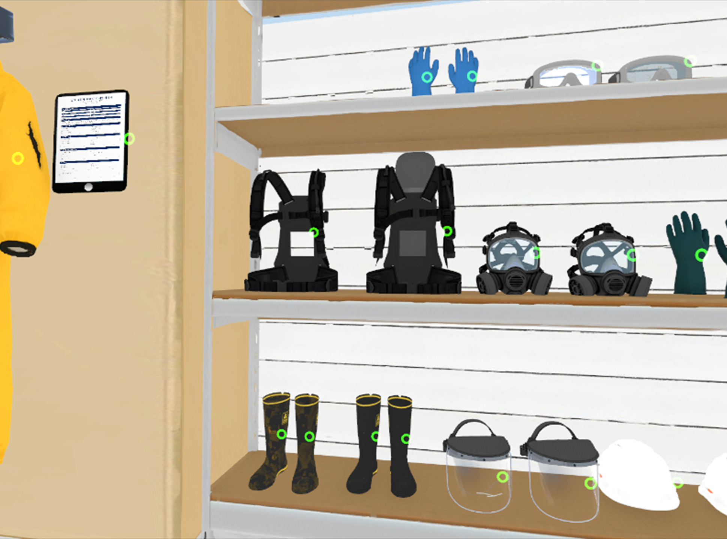
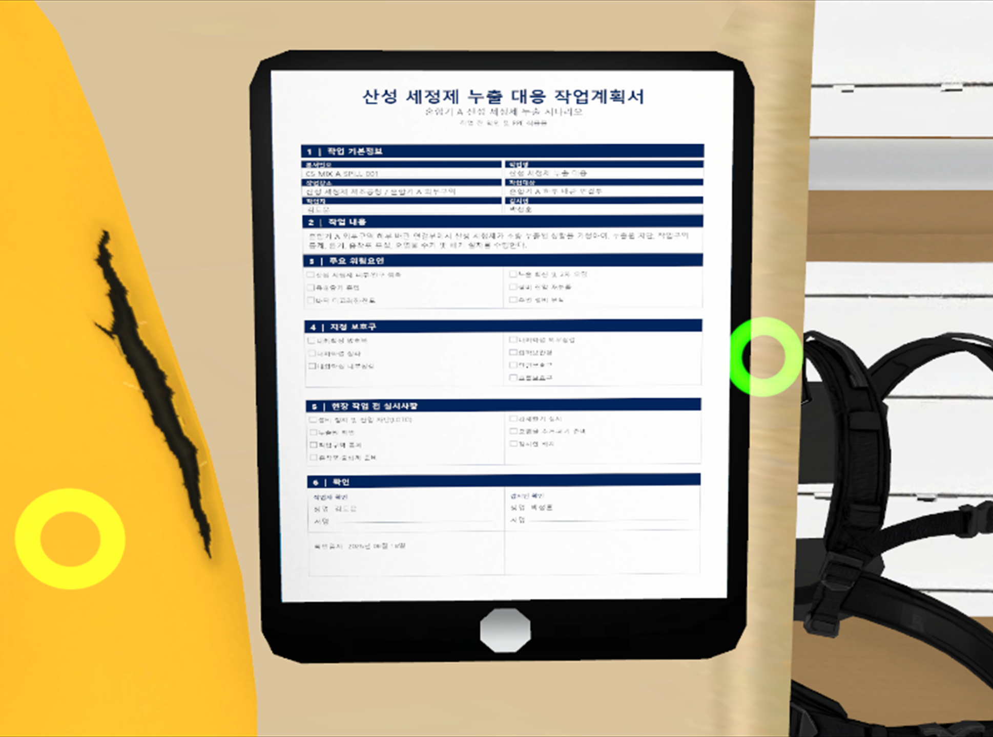
교육·훈련·평가를 하나의 VR 공간에서 완성한다
작업계획 2종 × 학습모드 3종, 총 6개 수행 조합
01
판단
02
행동
03
평가
밀폐공간·누출대응 작업계획을 선택한다
PPE를 검사하고 직접 잡아 착용한다
태블릿 확인과 퀴즈로 수행을 마무리한다
TYCHE CHEMICAL SAFETY TRAINING
02
Notes:
사용자는 설명을 보는 데 그치지 않고 작업계획을 판단하고, PPE를 검사·착용하며, 평가까지 수행합니다.
[Sources]
- Build scenes: C:/Users/user/Documents/Workspace/chemical-safety-vr-client/ProjectSettings/EditorBuildSettings.asset
- Mode/work-plan basis: C:/Users/user/Documents/Workspace/chemical-safety-vr-client/Docs/MeetingNotes/2026-08-26_PPE_Training_Data_Dashboard_Followup.md
- Images: ppe_room.png, select_ppe.png, check_work.png under C:/Users/user/Documents/Workspace/chemical-safety-vr-server/public/site/assets/
[/Sources]

Slide 3
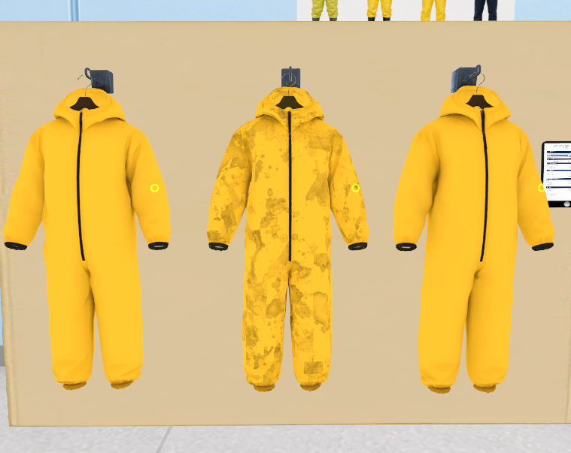
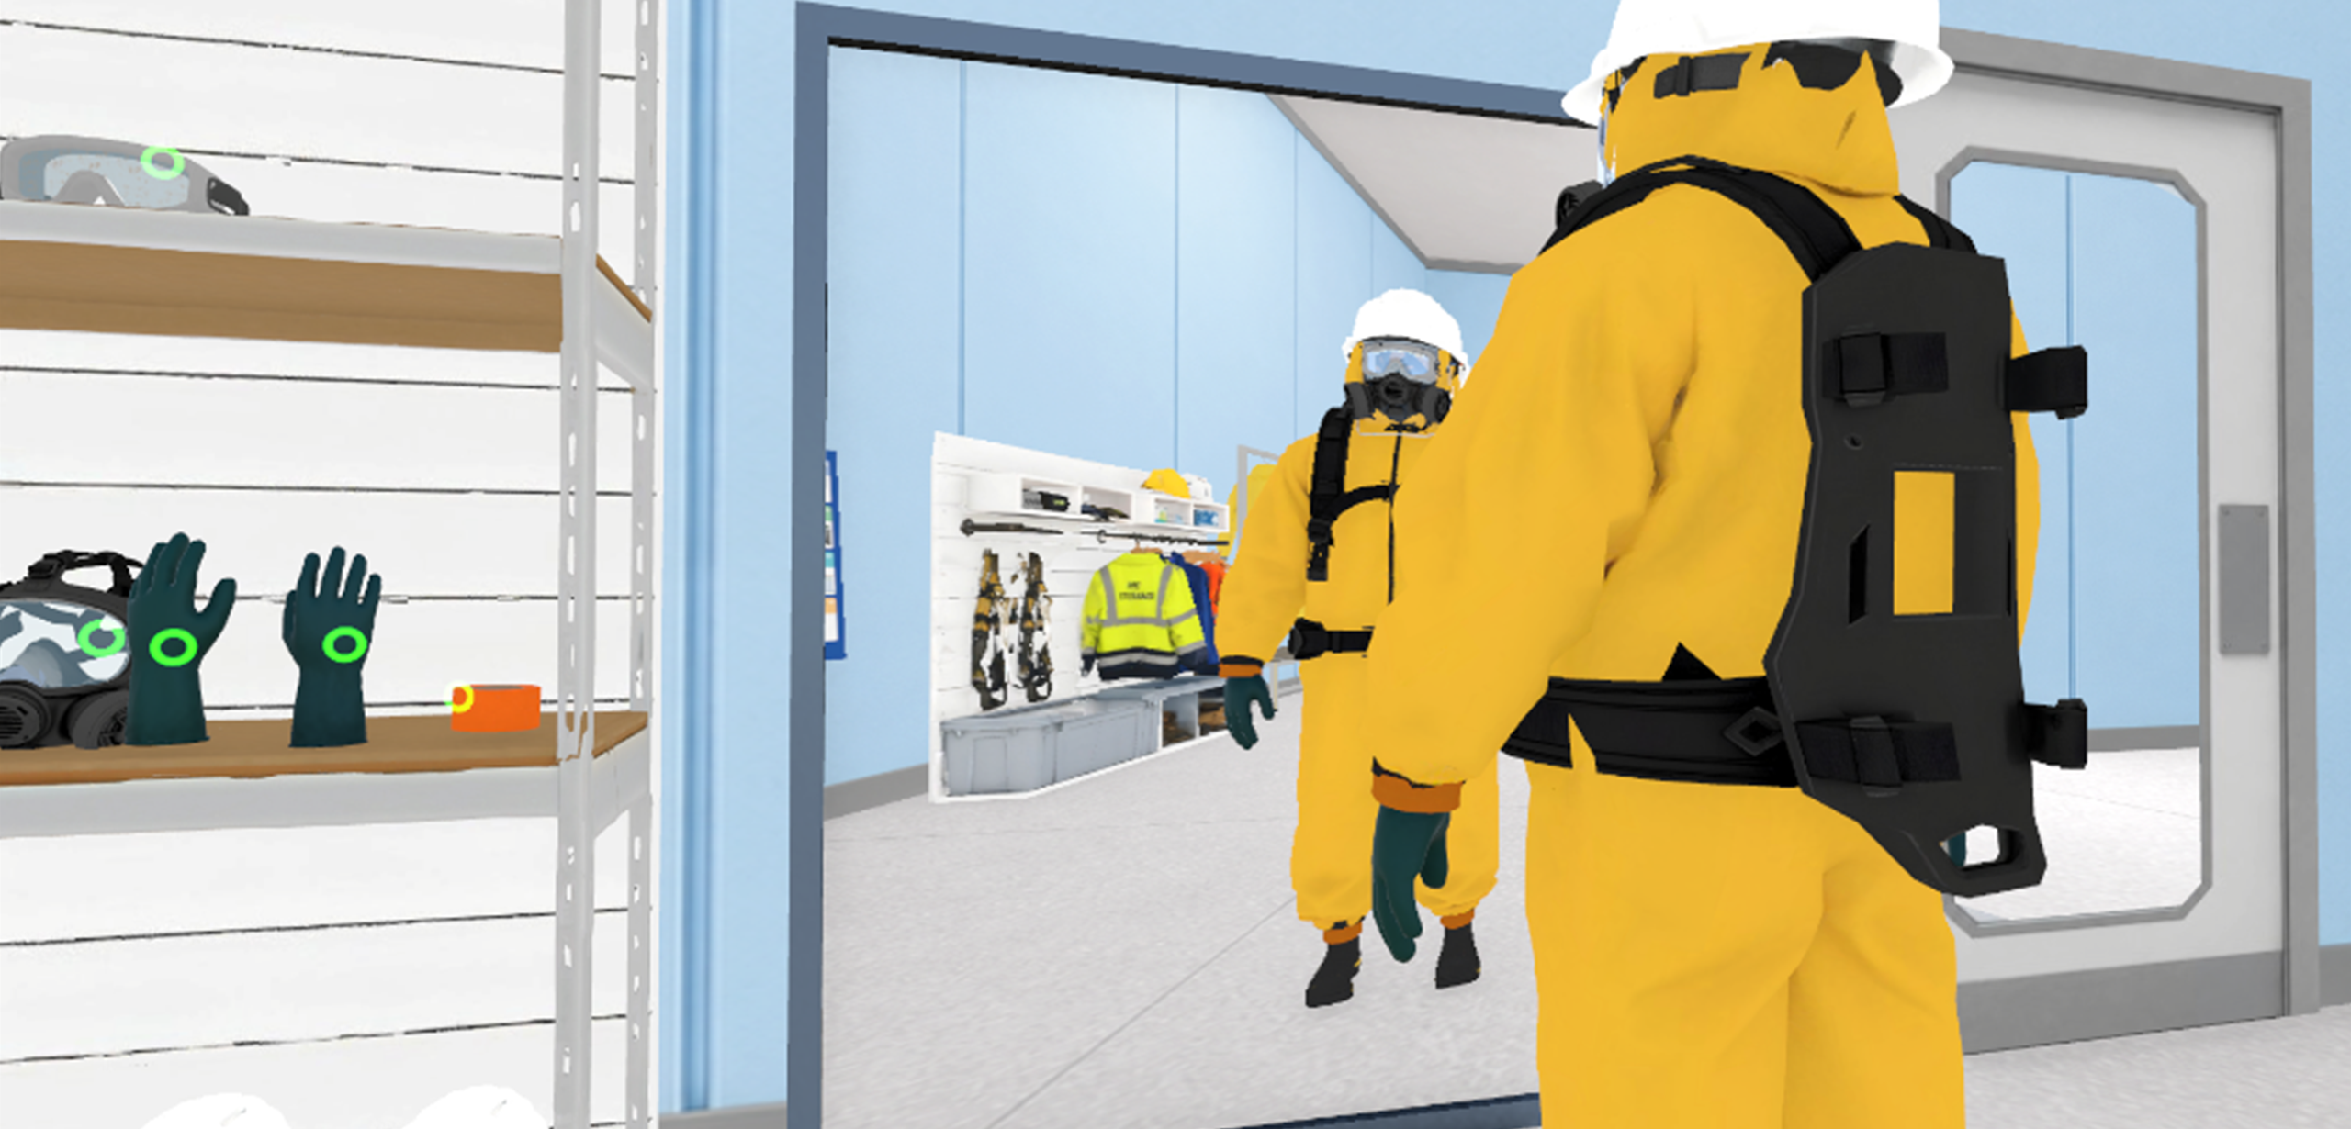
안전 지식을 실제 판단과 행동으로 바꾼다
1
근접 상호작용
손으로 가까이 잡아 장비 선택
2
결함·오염 판별
정상 장비와 부적합 장비를 비교
3
작업계획 검증
필수 PPE 불일치 시 착용을 거절
TYCHE CHEMICAL SAFETY TRAINING
03
Notes:
잘못된 장비나 결함 장비를 구분해야 다음 단계로 진행되도록 설계해, 안전 지식을 실제 행동으로 전환합니다.
[Sources]
- Interaction behavior: C:/Users/user/Documents/Workspace/chemical-safety-vr-client/Docs/MeetingNotes/2026-08-27_XR_Startup_PPE_Room_Interaction_Followup.md
- PPE behavior: C:/Users/user/Documents/Workspace/chemical-safety-vr-client/Assets/Scripts/PPEActionPanelController.cs
- Images: ppe_check.png and check_ppe.png under C:/Users/user/Documents/Workspace/chemical-safety-vr-server/public/site/assets/
[/Sources]

Slide 4
훈련 행동은 조직의 교육 개선 데이터가 된다
모드 시작부터 문항 정오·PPE 오답·완료시간까지 같은 실행 단위로 연결
1
2
3
4
Quest Client
JSONL · Queue
Express · MySQL
운영 대시보드
행동·음성·평가 이벤트 기록
오프라인 보존과 재전송
세션·이벤트 수신 및 조회
교육 운영·UX 개선 근거
현재
다음 검증
클라이언트·서버 원본 계약 반영
Quest → DB → 대시보드 6개 조합 통합 실행
TYCHE CHEMICAL SAFETY TRAINING
04
Notes:
훈련 결과는 완료 여부만 저장하는 것이 아니라 선택, 오답, 소요시간과 조작 문제까지 교육 개선 근거로 남깁니다.
현재는 클라이언트·서버 원본 계약이 반영됐고, 실제 Quest 6개 조합의 DB·대시보드 종단간 검증이 다음 게이트입니다.
[Sources]
- Client telemetry: C:/Users/user/Documents/Workspace/chemical-safety-vr-client/Assets/Scripts/PPETrainingTelemetryCapture.cs
- Client uploader: C:/Users/user/Documents/Workspace/chemical-safety-vr-client/Assets/Scripts/TycheTrainingTelemetryUploader.cs
- Server routes: C:/Users/user/Documents/Workspace/chemical-safety-vr-server/src/app.js
- Server contract: C:/Users/user/Documents/Workspace/chemical-safety-vr-server/src/modules/training-telemetry/training-telemetry-service.js
- Validation boundary: C:/Users/user/Documents/Workspace/chemical-safety-vr-client/Docs/MeetingNotes/2026-08-26_PPE_Training_Data_Dashboard_Followup.md
[/Sources]

Slide 5
핵심 구조는 확보했고, 제품화 검증이 남아 있다
구현 근거와 통합 실행 근거를 구분해 현재 상태를 제시합니다
CLIENT
SERVER
VR 제품 기반
운영 데이터 기반
5개 활성 씬의 사용자 여정
작업계획 2종 × 학습모드 3종
행동·퀴즈·PPE 이벤트 계측
수신 API와 MySQL 저장 계약
세션·이벤트 원본 조회 경로
대시보드 집계 기반 구현
※ 실제 Quest 6개 조합의 종단간 실행은 아직 최종 검증 전입니다.
경영 판단
핵심 구조 구현 근거 확보 · 제품화 여부는 종단간 검증 후 판단
05
Notes:
경영진에게는 핵심 구조가 어디까지 확보됐고 무엇이 아직 검증 전인지 분리해 설명합니다. 클라이언트에는 5개 활성 씬, 6개 수행 조합, 이벤트 계측 경로가 있고 서버에는 수신·저장·조회 코드 경로가 있습니다. 제품화 판단은 실제 Quest 종단간 실행 뒤에 내립니다.
[Sources]
- Client basis commit: 506664fb39a410d31e8620be59b920b7c8683bbc
- Server basis commit: e20e59e5a1c209e66cda5b604f4815540d6a24a0
- Enabled scenes: C:/Users/user/Documents/Workspace/chemical-safety-vr-client/ProjectSettings/EditorBuildSettings.asset
- Client telemetry: C:/Users/user/Documents/Workspace/chemical-safety-vr-client/Assets/Scripts/PPETrainingTelemetryCapture.cs
- Server routes: C:/Users/user/Documents/Workspace/chemical-safety-vr-server/src/app.js
- Server contract: C:/Users/user/Documents/Workspace/chemical-safety-vr-server/src/modules/training-telemetry/training-telemetry-service.js
[/Sources]

Slide 6
제품화 판단은 세 가지 검증 게이트로 끝낸다
통합 검증 → 운영 보안 → Quest 품질 확인 후 출시 여부를 판단합니다
VALIDATE
OPERATE
제품 검증
운영 준비
Quest 6개 조합 종단간 실행
DB·대시보드 결과 대조
성능·양안·VRC 최종 확인
인증·HTTPS·권한 정책 적용
배포·복구·모니터링 절차 확정
Quest 출시 서명과 운영 인수
※ 합격 기준과 운영 KPI는 통합 실행 근거를 확인한 뒤 확정합니다.
의사결정 기준
종단간 성공 · 운영 요건 충족 · Quest 품질 확인
06
Notes:
제품화 단계는 실제 Quest 6개 조합의 종단간 검증, 성능·양안·VRC 확인, 운영 보안과 배포 절차를 순차적으로 닫는 과정입니다. 검증되지 않은 수치나 합격 기준은 확정 성과로 제시하지 않습니다.
[Sources]
- Client basis commit: 506664fb39a410d31e8620be59b920b7c8683bbc
- Server basis commit: e20e59e5a1c209e66cda5b604f4815540d6a24a0
- Validation boundary: C:/Users/user/Documents/Workspace/chemical-safety-vr-client/Docs/MeetingNotes/2026-08-26_PPE_Training_Data_Dashboard_Followup.md
- Quest/APK boundary: C:/Users/user/Documents/Workspace/chemical-safety-vr-client/Docs/Bug/2026-08-31_Quest_APK_2D_Panel_Manifest.md
- Server implementation overview: C:/Users/user/Documents/Workspace/chemical-safety-vr-server/README.md
[/Sources]

